Slide 1
苏州大学未来科学与工程学院
操作系统
Operating Systems
L12 进程管理-CPU调度策略
CPU Scheduling Strategy

Slide 2
并发回顾
并发：一个CPU交替执行多个程序；可以极大地提高资源使用效率
P1
P2
P1
P2
时间
切换
程序1
程序2
mov ax, [100]
mov bx, [104]
add ax, bx
……
mov ax, 10
mov bx, 10
add ax, bx
……
PC
PC

Slide 3
如何让出CPU?
sum
(等待文件输出)
(等待文件输出)
让出CPU的动作细节
磁盘等待队列
Head
PCB1
PCB6
Tail
Registers
Registers
物理CPU
PCB4
PCB6
Registers
Registers
就绪
队列
Head
PCB4
PCB8
PCB7
Tail
Registers
Registers
Registers

Slide 4
让出CPU的具体实现
extern Queue ReadyQueue;
extern Queue DiskWaitQueue;
...
DiskWaitQueue.EnQueue(pCur);
Dispatch();
...
Dispatch()
{
pNew = PickNext(ReadyQueue);
Switch(pCur,pNew);
}
该函数就是CPU调度，调度就是下一步该选择哪一个进程或线程来执行(分配CPU资源)!
进程和线程都可能是调度单位

Slide 5
如何设计调度算法?

Slide 6
如何设计？（目标）
响应时间短（交互式）
响应时间：从用户操作到产生反应
周转时间短（批处理）
周转时间：从任务开始到任务结束
周转(响应)时间短 ⇔ 等待时间(在就绪队
列中的时间)短
资源利用率高，内耗时间短（吞吐量大）
吞吐量：单位时间完成的任务数量
吞吐量大 ⇔ CPU使用率高 + 上下文切换代价
公平性
策略强制：带有截止时间的
从任务
的角度
从系统
的角度

Slide 7
存在矛盾的目标集合
响应时间短与公平性之间的矛盾
响应时间短 ⇒ 前台任务的优先级高
前台任务总优先调度 ⇒ 后台任务得不到CPU
吞吐量和响应时间之间的矛盾
吞吐量大 ⇒ 上下文切换代价小 ⇒ 时间片大⇒ 响应时间大
响应时间小⇒ 切换次数多⇒ 系统内耗大⇒ 吞吐量小
……
协调多个目标是操作系统之所以复杂的
一个重要原因，也是复杂系统的一个基本特点
Notes:
]]]

Slide 8
任务特点
任务可以分为批处理任务、交互式任务、实时任务
批处理任务注重对任务吞吐量：如gcc
交互式任务注重对用户的响应：如WORD
实时任务注重对截止时间的保证
批处理系统、分时系统、实时系统
CPU-bound
I/O-bound
CPU区间
CPU区间

Slide 9
不同的系统的目标
批处理系统
平均周转时间短
吞吐量高：单位时间内系统所完成的作业数
分时系统
响应时间快：从用户提出请求到显示处理结果
均衡性：用户对响应时间的要求不同
实时系统
截止时间保证：HRT任务 SRT任务
可预测性
有趣的问题是许多系统中既有交互式任务（前台），又有批处理任务（后台），又有实时性任务

Slide 10
CPU调度应综合考虑 − 调度算法的实现
复杂调度算法 vs. 调度程序执行时间
兼顾许多特点会造成复杂的调度算法
调度程序执行时间应尽量短
就绪队列的数据结构: 队列，多级队列，树，小根堆
CPU调度应综合考虑……….
不可能设计完美的调度算法，只能根据应用的特征
进行折衷权衡。这是操作系统等复杂系统的设计精髓!

Slide 11
CPU调度（一） CPU调度概述

Slide 12
内容
长程和短程调度
调度队列
中程调度
CPU脉冲周期
CPU调度过程
CPU调度方式和时机
CPU调度准则

Slide 13
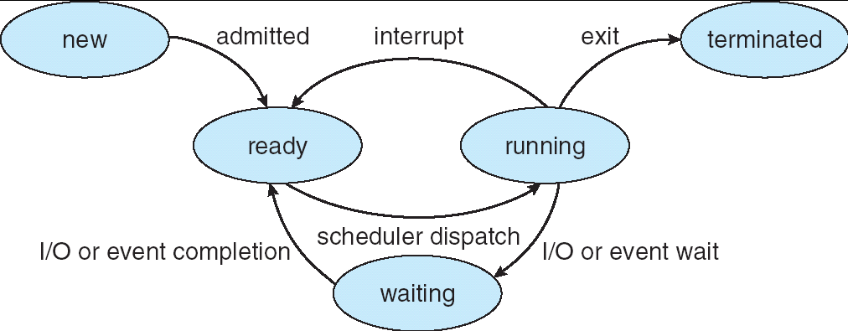
长程调度
长程调度
又称作业调度、高级调度
“新建”状态转换到“就绪”状态
由调度程序选择
控制多道程序的“道/度”（Degree）

Slide 14
短程调度
短程调度
又称CPU调度、低级调度
调度程序选择下一个执行进程

Slide 15
两者比较
切换频率
短程调度切换频率高
长程调度切换频率低
切换开销
短程调度开销小(milliseconds，切换快)
长程调度开销大(seconds/minutes，切换慢)
操作系统中应用
短程调度：必需
长程调度：可选

Slide 16
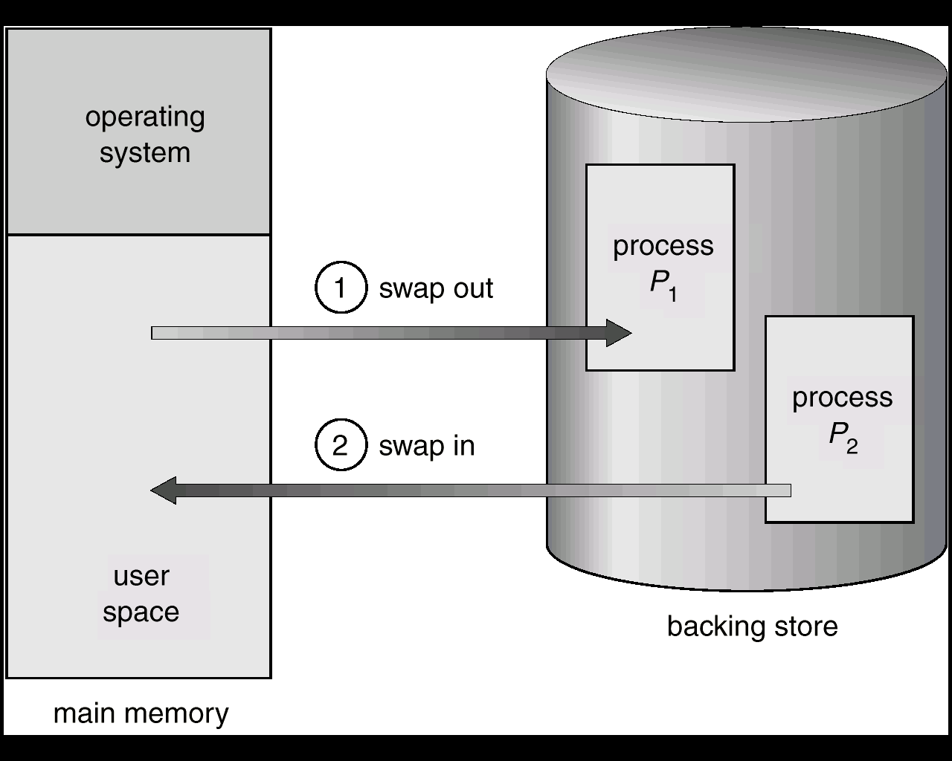
中程调度-交换
中程调度
又称交换
将进程在内存和外存间换进换出
目的：节省内存空间

Slide 17
进程调度队列
就绪队列 - 在主内存中处于就绪状态并等待执行的所有进程集合
设备队列 - 等待某一I/O设备的进程队列
进程的执行过程实际上就是进程在各种队列之间的迁移

Slide 18
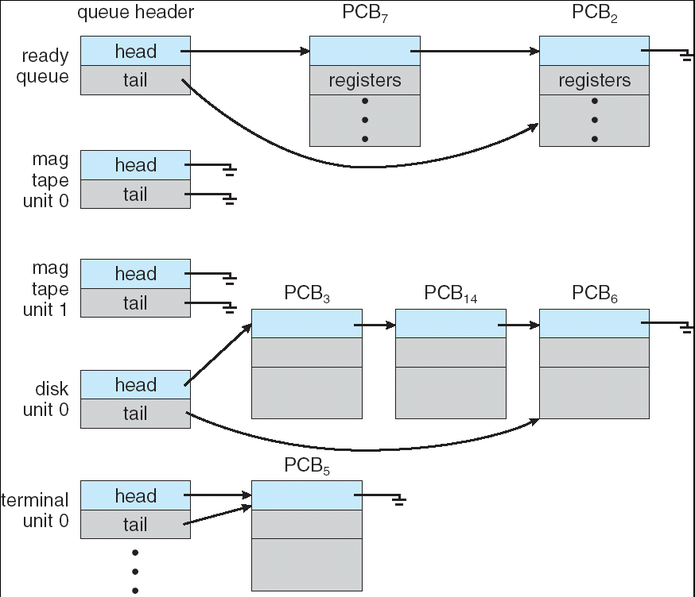
就绪队列和各种 I/O 设备队列

Slide 19
CPU调度过程
调度程序（Scheduler）
根据某种策略选择一个就绪进程
一个CPU同时只能运行一个进程
分派程序（Dispatcher）
负责把CPU的控制权转交CPU调度程序
切换上下文
切换到用户态
跳转到用户程序的适当位置并重新运行之
分派延迟(Dispatch latency ) –分派程序终止一个进程的运行并启动另一个进程运行所花的时间
Notes:
CPU调度程序

Slide 20
调度方式
非抢占调度(nonpreemptive)
一旦把CPU分配给某进程后，系统不可以抢占已分配的CPU并分配该其它进程
只有进程自愿释放CPU，才可把CPU分配给其他进程
优点：易实现，调度开销小，适合批处理系统
缺点：响应时间长，不适合交互式系统

Slide 21
调度方式
抢占式调度(preemptive )
调度程序可根据某种原则暂停某个正在执行的进程，将已分配给它的CPU重新分配给另一进程
可防止单一进程长时间独占CPU
系统开销大
抢占式与非抢占式的区分
运行进程是否是自愿放弃CPU

Slide 22
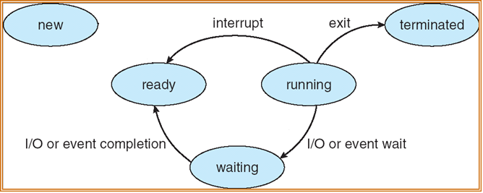
CPU调度时机
CPU调度可能发生在当一个进程:
1. 从运行转到等待（非抢占式）
2. 从运行转到就绪（抢占式）
3. 从等待转到就绪（抢占式）
4. 终止运行（非抢占式）

Slide 23
调度准则-基本指标
CPU利用率 – 固定时间内CPU运行时间的比例
吞吐量 – 单位时间内运行完的进程数
周转时间 – 进程从提交到运行结束的全部时间
周转时间=完成时间-到达时间
等待时间 – 进程等待调度（不运行）的时间片总和
等待时间=周转时间-服务（运行）时间
响应时间 – 从进程提交到首次运行[而不是输出结果]的时间段，也就是第一段的等待时间
周转时间=等待时间+运行时间
响应时间<=等待时间
Notes:
衡量调度的标准

Slide 24
调度准则-优化方法
最大的CPU利用率
最大的吞吐量
最短的周转时间
最短的等待时间
最短的响应时间
解决方法
调度算法：就绪队列中哪个进程被选中运行
Notes:
最优化原则

Slide 25
CPU调度（二） 调度算法（1）

Slide 26
内容
先来先服务调度算法
算法介绍
算法举例
优缺点
短作业优先调度算法
算法介绍
算法举例
优缺点
下一个CPU区间长度的预测

Slide 27
先来先服务(FCFS)调度算法(1)
先来先服务（First-Come，First-Served - FCFS）
按进程请求CPU的先后顺序使用CPU
举例: 进程 区间时间
P1 24
P2 3
P3 3
假定进程到达顺序如下: P1 , P2 , P3 该调度的甘特图为:
周转时间：P1：24; P2：27; P3：30；平均周转时间： (24 + 27 + 30)/3 =27
等待时间：P1：0; P2：24; P3：27； 平均等待时间: (0 + 24 + 27)/3 = 17
响应时间：P1：0; P2：24; P3：27； 平均响应时间: (0 + 24 + 27)/3 = 17
P₁
P₂
P₃
0
24
27
30

Slide 28
先来先服务(FCFS)调度算法(2)
算法特点
实现简单，可使用FIFO队列实现
非抢占
公平
对长CPU脉冲的进程有利，对短CPU脉冲的进程不利
适用于长程调度、后台批处理系统的短程调度

Slide 29
先来先服务(FCFS)调度算法(3)
前例: 进程 区间时间
P1 24
P2 3
P3 3
假定进程到达顺序如下: P2 , P3 , P1，该调度的Gantt图为:
周转时间: P1: 30; P2: 3; P3: 6，平均周转时间: 13
等待时间: P1: 6; P2: 0; P3: 3，平均等待时间: 3
响应时间：P1: 6; P2: 0; P3: 3，平均响应时间: 3
比前例好得多
P₂
P₃
P₁
0
3
6
30
Notes:
先来先服务调度（续）

Slide 30
短作业优先(SJF)调度算法
短作业优先(SJF，Shortest-Job-First )调度算法
关联到每个进程下次运行的CPU区间长度，调度最短的进程
调度模式:
非抢占式调度
抢占式调度 – 发生在有比当前进程剩余时间片更短的进程到达时，也称最短剩余时间优先调度 (SRTF)
优点：SJF最优，具有最短的平均等待时间
缺点：存在饥饿问题
Notes:
最短作业优先调度

Slide 31
非抢占式SJF例子
举例： 进程 到达时间 区间时间
P1 0 7
P2 2 4
P3 4 1
P4 5 4
SJF (非抢占式)
平均周转时间 = (7+10+ 4+ 11)/4 = 8
平均等待时间 = (0 + 6 + 3 + 7)/4 = 4
P₁
P₃
P₂
P₄
0
3
7
8
12
16

Slide 32

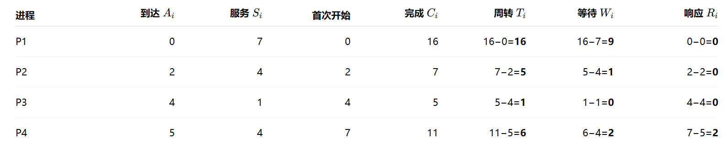
抢占式SJF例子
前例： 进程 到达时间 区间时间
P1 0 7
P2 2 4
P3 4 1
P4 5 4
SJF (抢占式)
平均周转时间 = (16+ 5 +1+ 6)/4 = 7
平均等待时间 = (9 + 1 + 0 +2)/4 = 3
平均响应时间 = (0+ 0 +0+ 2)/4 = 0.5
P₁
P₂
P₃
P₂
P₄
P₁
0
2
4
5
7
11
16

Slide 33
下一个CPU区间长度的预测
SJF算法的困难在于如何知道下一个CPU区间的长度
SJF通常用于长程调度
下一个CPU区间长度只能估计，可以通过先前的CPU区间长度及其指数平均进行预测
例子
Notes:
下一个CPU脉冲长度的确定

Slide 34
CPU调度（三） 调度算法（2）

Slide 35
内容
优先级调度算法
调度策略
算法举例
优先级讨论
算法优缺点
时间片轮转调度算法
算法介绍
算法举例
时间片讨论

Slide 36
优先级调度（Priority Scheduling）
基于进程的紧迫程度，由外部赋予每个进程相应的优先级，CPU分配给最高优先级的进程
每个进程都有一个优先数，优先数为整数
默认：小优先数具有高优先级
目前主流的操作系统调度算法
调度模式
抢占式
非抢占式
Notes:
优先级调度

Slide 37
PR例子（非抢占式）
进程 优先数 区间时间
P1 3 10
P2 1 1
P3 3 2
P4 4 1
P5 2 5
平均等待时间 = (6 + 0 + 16+18+1)/5 =8.2
P₂
P₅
P₁
P₃
P₄
0
1
6
16
18
19

Slide 38
优先级讨论
优先级可静态不变，也可动态调整
优先级类型
静态优先级
进程创建时确定，在运行期间不变
简单易行，系统开销小
不够精确，可能会出现饥饿问题
动态优先级
进程创建时的优先级随进程推进或等待时间增加而改变

Slide 39
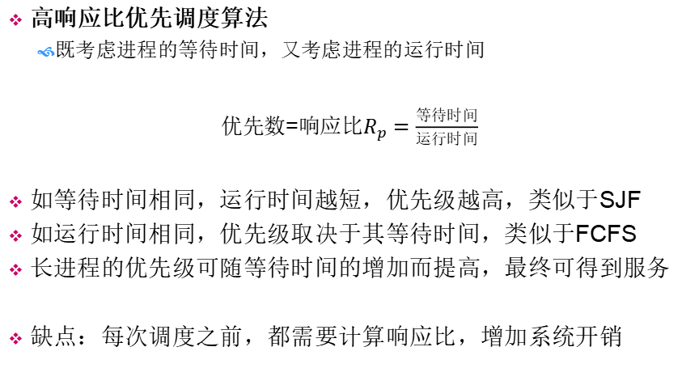
动态优先级举例
高响应比优先调度算法
既考虑进程的等待时间，又考虑进程的运行时间
优先数=响应比$R_{p}=\frac{等待时间}{运行时间}$
如等待时间相同，运行时间越短，优先级越高，类似于SJF
如运行时间相同，优先级取决于其等待时间，类似于FCFS
长进程的优先级可随等待时间的增加而提高，最终可得到服务
缺点：每次调度之前，都需要计算响应比，增加系统开销

Slide 40
优先级调度算法的优缺点
优点
实现简单，考虑了进程的紧迫程度
灵活，可模拟其它算法
存在问题
饥饿 – 低优先级的进程可能永远得不到运行
解决方法
老化 – 视进程等待时间的延长提高其优先数

Slide 41
时间片轮转 (RR- Round Robin)
专为分时系统设计，类似于FCFS，但增加了抢占
时间片
小单位的CPU时间，通常为10-100毫秒
为每个进程分配不超过一个时间片的CPU。时间片用完后，该进程将被抢占并插入就绪队列末尾，循环执行
假定就绪队列中有n个进程、时间片为q, 则任何一个进程的等待时间不会超过 (n-1) * q
Notes:
时间片轮转

Slide 42
时间片为20的RR例子
进程 区间时间
P1 23
P2 17
P3 46
P4 24
Gantt图如下:
平均等待时间：(57+20+64+80)/4 = 55.25
平均响应时间: (0+20+37+57)/4= 28.5
通常，RR的平均周转时间比SJF长，但响应时间要短
P₁
P₂
P₃
P₄
P₁
P₃
P₄
P₃
0
20
37
57
77
80
100
104
110

Slide 43
时间片大小
时间片的大小
q 大 ⇒ FCFS
q 小 ⇒ 增加上下文切换时间
一般准则：时间片/10>进程上下文切换时间

Slide 44
CPU调度（四） 调度算法（3）

Slide 45
内容
多级队列调度
多级反馈队列调度
多处理器调度

Slide 46
多级队列调度（MLQ）
以上算法存在局限性，如：
SJF有利短进程而不利长进程
RR系统开销大
所有进程采用同一策略，不合理
不同类型的进程需要不同策略
交互进程需要短的响应时间
批处理进程需要短的等待时间

Slide 47
多级队列调度（MLQ）
多级队列调度(MultiLevel Queue Scheduling)
系统中存在多个就绪队列，每个队列有自己的调度算法
要素：
队列数
每一队列的调度算法
决定新进程将进入哪个队列的方法

Slide 48
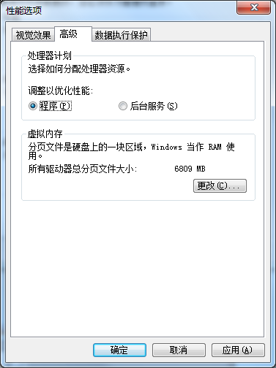
多级队列例子
典型例子：
就绪队列分为:
前台[交互式]
后台[批处理]
每个队列有自己的调度算法 前台 – RR 后台 – FCFS
问题：先调度哪个队列中的进程呢？
解决方法
固定优先级：前台运行完后再运行后台，有可能产生饥饿
给定时间片：每个队列得到一定比例的CPU时间，进程在给定时间内执行；如：80%时间执行前台RR，20%时间执行后台FCFS
Notes:
多级队列

Slide 49
多级反馈队列调度（MLFQ）
多级队列的延伸
不同：
多级队列：进程不能在不同队列间移动
多级反馈队列：进程能在不同队列间移动
多级反馈队列调度需要考虑以下问题：
队列数
每一队列的调度算法
决定进程升级（低级队列到高级队列）的方法
决定进程降级（高级队列到低级队列）的方法
决定新进程将进入哪个队列的方法
Notes:
多级反馈队列调度

Slide 50
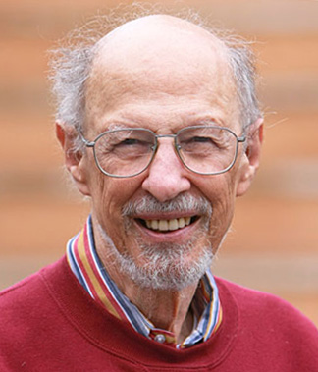
多级反馈队列调度（MLFQ）
多级反馈队列调度(MultiLevel Feedback Queue Scheduling)
MLFQ很好地解决了CPU调度问题
Unix，Solaris，Windows的调度算法一定程度上都是MLFQ的变种
1962年，图灵奖得主MIT的Fernando J. Corbató
An Experimental Time-Sharing System

Slide 51
多级反馈队列调度例子
三个队列:
Q₀ – 时间片为8毫秒
Q₁ –时间片为16毫秒
Q₂ – FCFS
调度策略
新进程进入Q₀队列，得到CPU时间片8毫秒，如果不能在该时间片内完成，将被移动到队列Q₁；Q₀内的进程采用FCFS算法；
进程在Q₁队列得到CPU时间片16毫秒，如果还不能完成，将被移至队列Q₂ ； Q₁内的进程采用FCFS算法；
进入Q₂的进程将采用FCFS算法一次运行完
Notes:
多级反馈队列实例

Slide 52
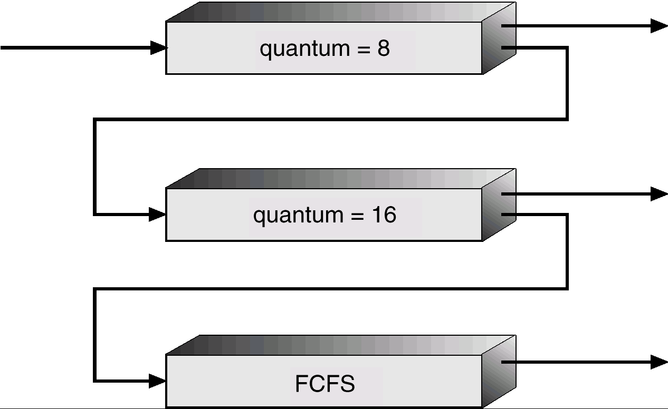
多级反馈队列调度例子

Slide 53
多处理器调度
适用多核处理器的CPU调度
多个CPU可用时，CPU调度将更为复杂
对称多处理器 (SMP) – 每个处理器决定自己的调度方案，主流方案
非对称多处理器(ASMP) – 仅一个处理器能处理系统数据结构，减轻对数据的共享需求
调度算法：和单处理器相似
负载平衡：将任务平均分配给各个处理器
Notes:
多处理器调度

Slide 54
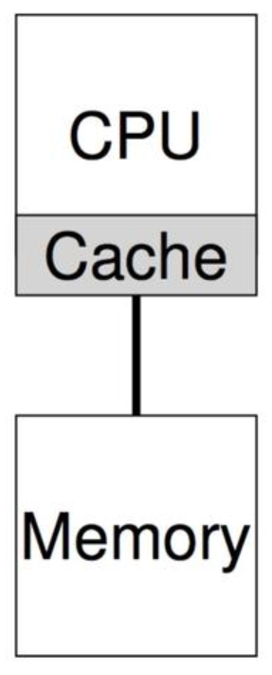
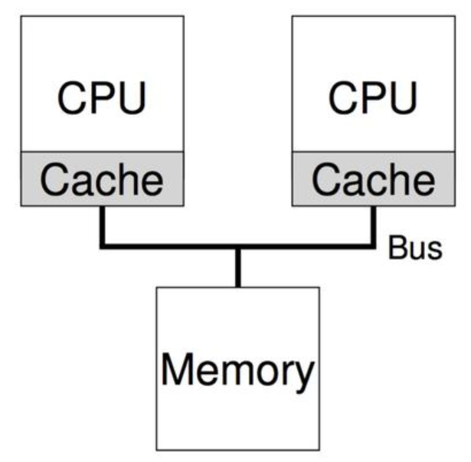
多处理器调度-亲和性
亲和性：进程在某个给定的 CPU 上尽量长时间地运行而不被迁移到其他处理器的倾向性

Slide 55
多处理器调度-亲和性
软亲和性：进程通常不会在处理器之间频繁迁移
硬亲和性：进程不会在处理器之间迁移
例子： Linux的task_struct
与亲和性（affinity）相关的是 cpus_allowed 位掩码
该位掩码由 n 位组成，与系统中 n 个逻辑处理器一一对应，1表示进程可在对应处理器上运行

Slide 56
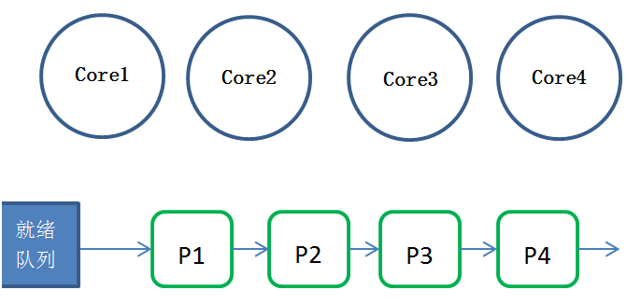
单队列调度方法（SQMP）
单队列多核调度方法(Single-Queue MultiProcessor Scheduling)
系统有一个就绪队列。当任意一个CPU空闲时，就从就绪队列中选择一个进程到该CPU上运行
优点：
容易从单核调度算法推广到多核/多处理器、
实现简单，负载均衡
缺点：
不具有亲和性
加锁问题

Slide 57
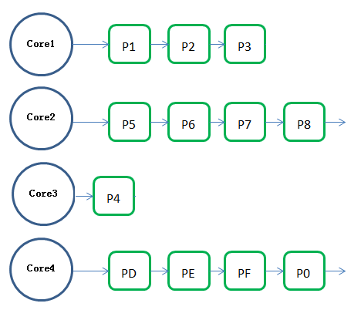
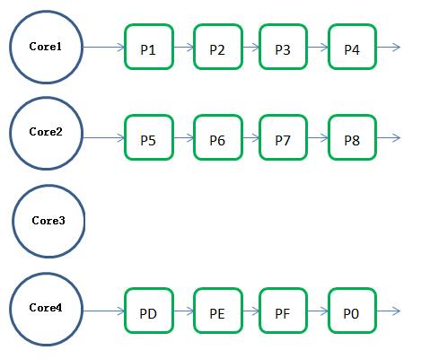
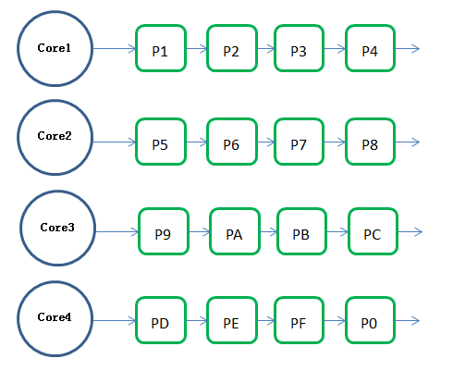
多队列调度方法（MQMP）
多队列调度方法(Multi-Queue MultiProcessor Scheduling)
系统有多个就绪队列，一般每个CPU一个。每个就绪队列有自己的调度算法，并且每个就绪队列的调度相对独立
优点：
亲和性好
不需要加锁
缺点：
负载不均衡
策略：“偷”进程

Slide 58
考试的基本题型示例
假设有四个进程 P1、P2、P3 和 P4，它们的到达时间和执行时间如下：
P1：到达时间 = 0 ms，执行时间 = 6 ms
P2：到达时间 = 2 ms，执行时间 = 8 ms
P3：到达时间 = 4 ms，执行时间 = 4 ms
P4：到达时间 = 6 ms，执行时间 = 5 ms
请问：在利用FCFS算法和SJF算法下，分别计算：
（1）每个进程在不同算法下的完成时间和周转时间（6分，每个算法各3分）。
（2）计算各算法下的平均完成时间和平均周转时间（4分，每个算法各2分）。

Slide 59
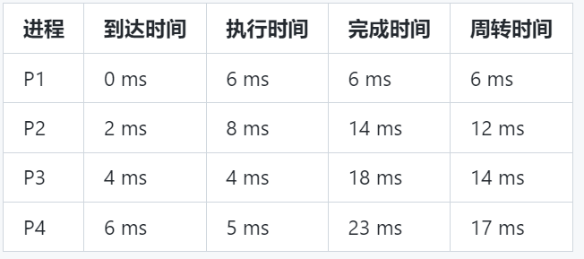
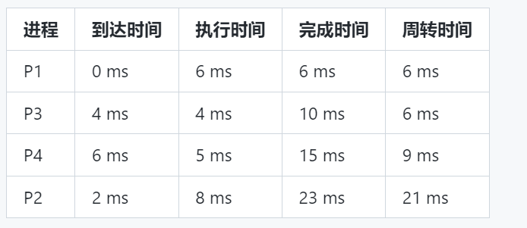
考试的基本题型示例
FCFS 调度算法：
SJF 调度算法：
FCFS 平均周转时间：
平均完成时间：(6 ms + 14 ms + 18 ms + 23 ms) / 4 = 15.25 ms
平均周转时间：(6 ms + 12 ms + 14 ms + 17 ms) / 4 = 12.25 ms
SJF 平均周转时间：
平均完成时间：(6 ms + 10 ms + 15 ms + 23 ms) / 4 = 13.5 ms
平均周转时间：(6 ms + 6 ms + 9 ms + 21 ms) / 4 = 10.5 ms

